Slide 1
Desafío 2
Construcción del modelo predictivo
Integrantes:
Nicolas Avakian
Tomas Fuleston
Agustin Rolla
Pablo Violi

Slide 2
Introducción
Objetivo: Crear un modelo que permita predecir el precio en USD por metro cuadrado para las propiedades publicadas en Properati, a nivel nacional
Etapas: Preparación del dataset, seguido por un análisis descriptivo y modelado, con poder predictivo.

Slide 3
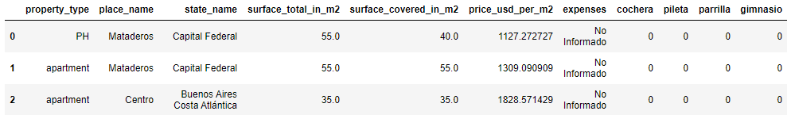
Preparación del dataset
Para la preparación, se contemplaron las variables con un porcentaje bajo de valores faltantes, y que a su vez tengan una correlación con el Precio por M2.
En los state_name donde hay menos de 500 propiedades, no se contemplaron los place_name.
También se armaron variables nuevas a partir de la combinación de 1 o más variables

Slide 4
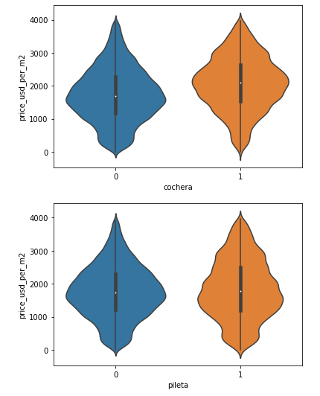
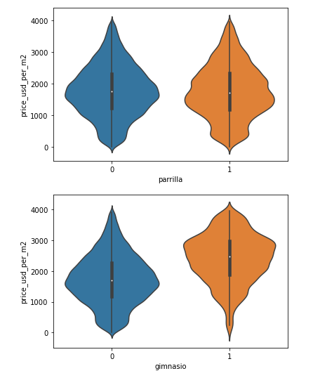
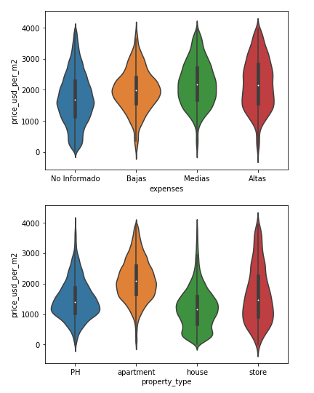
Análisis Descriptivo de Variables
Se generaron variables Dummies para todos los atributos categóricos.

Slide 5
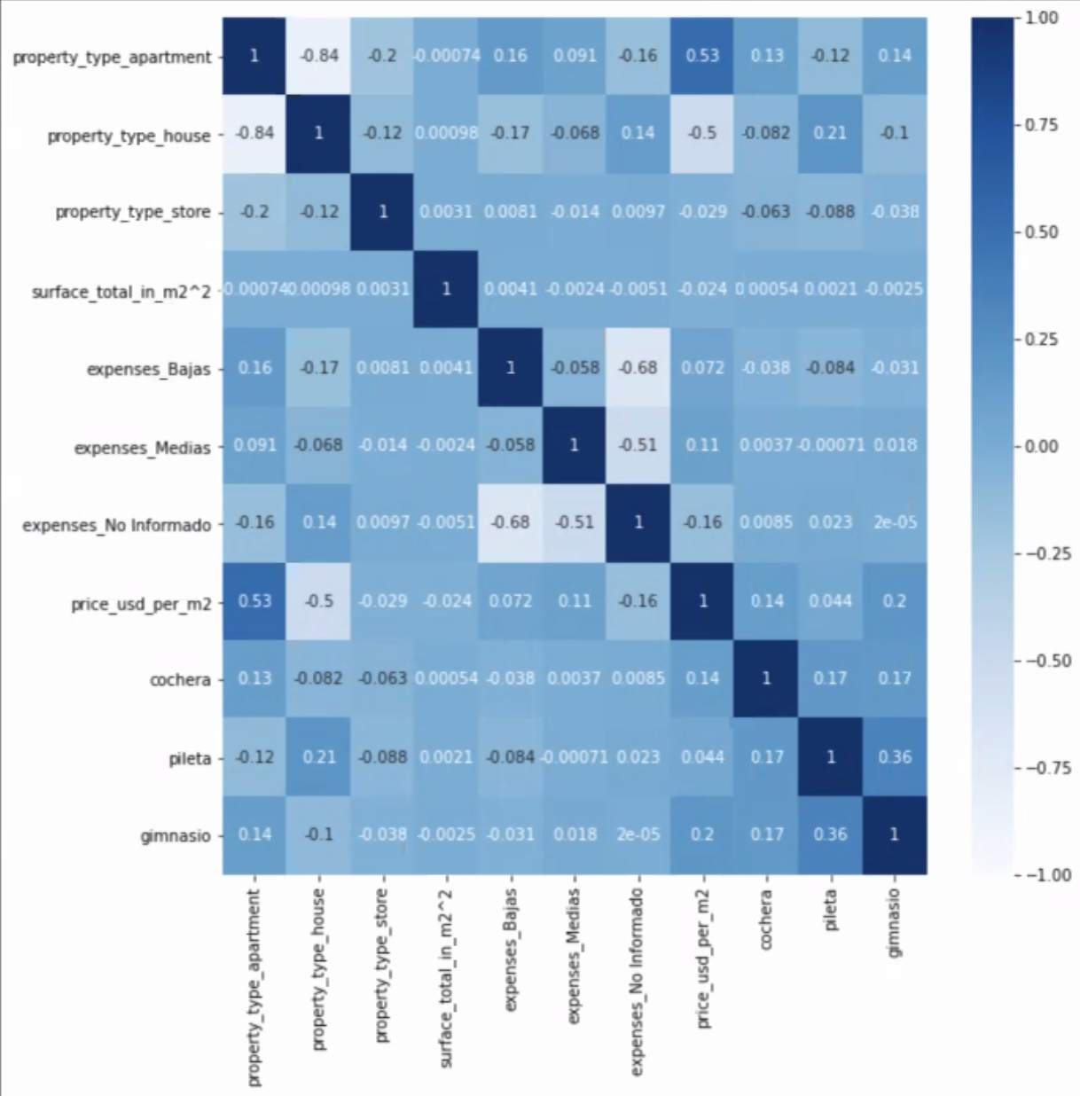
Correlación de Variables
Variables más importantes:
Superficie Total
Gimnasio
Pileta
Cochera
Expensas
Tipo de propiedad

Slide 6

Modelado
Se contemplaron 18 modelos distintos para el proyecto, entre modelos de regresión múltiple, Ridge y Lasso con distintos parámetros Alpha, y utilizando Cross Validation.
Finalmente, el modelo de Ridge fue el ganador, dado que presentó los mejores niveles de predicción en el conjunto de datos de test (0,702 de R2)

Slide 7
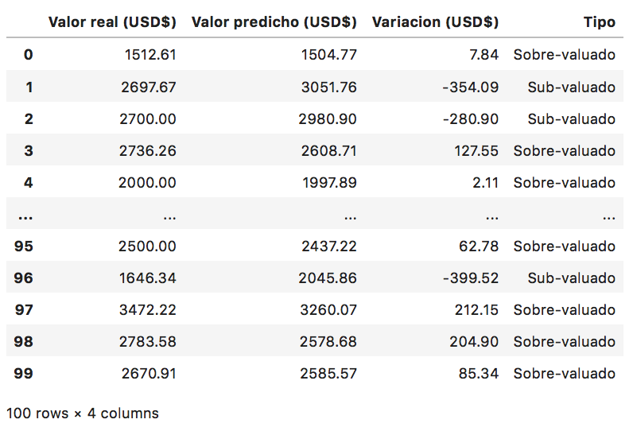
Prueba aleatoria en 100 propiedades
Luego de entrenar el modelo, hicimos una prueba más con 100 propiedades aleatorias del dataset, para ver la variación entre el precio real y la predicción

Slide 8
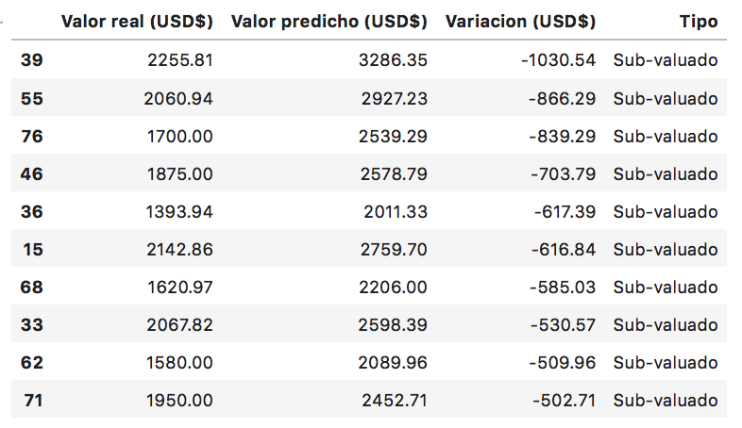
10 Mejores Oportunidades de Inversión

Slide 9
¡Muchas Gracias!

